Slide 1

PROJETO DE EXCELÊNCIA EM MICROELETRÔNICA
SystemVerilog
Uma introdução básica

Slide 2
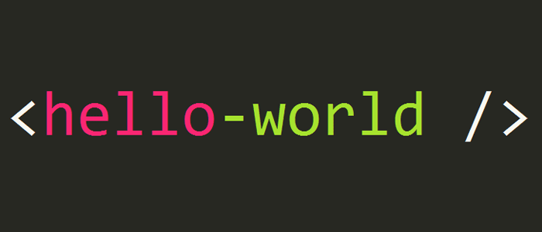
UM SIMPLES HELLO WORLD
module hello();
initial begin
$display(“Hello World from SystemVerilog”);
$finish();
end
endmodule: hello

Slide 3
PROJETO DE EXCELÊNCIA EM MICROELETRÔNICA
nome do módulo
definido depois de
module e endmodule
module hello();
initial begin
$display(“Hello World from SystemVerilog”);
$finish();
end
endmodule: hello

Slide 4
PROJETO DE EXCELÊNCIA EM MICROELETRÔNICA
mensagem entre
begin e end
module hello();
initial begin
$display(“Hello World from SystemVerilog”);
$finish();
end
endmodule: hello

Slide 5
PROJETO DE EXCELÊNCIA EM MICROELETRÔNICA
$display() imprime uma
string na tela do computador
module hello();
initial begin
$display(“Hello World from SystemVerilog”);
$finish();
end
endmodule: hello

Slide 6
PROJETO DE EXCELÊNCIA EM MICROELETRÔNICA
$finish() encerra a
simulação
module hello();
initial begin
$display(“Hello World from SystemVerilog”);
$finish();
end
endmodule: hello

Slide 7
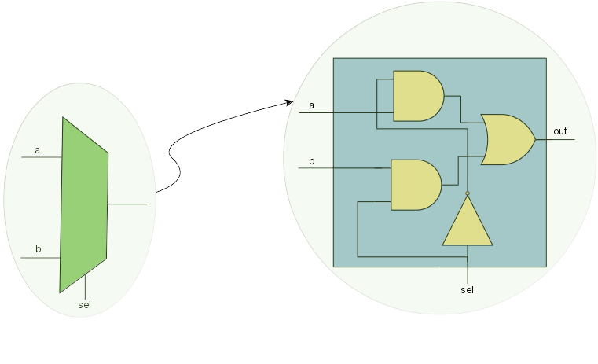
LÓGICA COMBINACIONAL: UM MUX USANDO IF
lógica combinacional
dentro de um
always_comb
module mux_using_if(input logic inA, inB,
input logic sel,
output logic out);
always_comb begin
if(~sel)begin
out = inA;
end
else begin
out = inB;
end
end
endmodule: mux_using_if

Slide 8
LÓGICA COMBINACIONAL: UM MUX USANDO IF
module mux_using_if(input logic inA, inB,
input logic sel,
output logic out);
always_comb begin
if(~sel)begin
out = inA;
end
else begin
out = inB;
end
end
endmodule: mux_using_if

Slide 9
LÓGICA COMBINACIONAL: UM MUX USANDO IF
module mux_using_if(input logic inA, inB,
input logic sel,
output logic out);
always_comb begin
if(~sel)begin
out = inA;
end
else begin
out = inB;
end
end
endmodule: mux_using_if

Slide 10
LÓGICA COMBINACIONAL: UM MUX USANDO IF
module mux_using_if(input logic inA, inB,
input logic sel,
output logic out);
always_comb begin
if(~sel)begin
out = inA;
end
else begin
out = inB;
end
end
endmodule: mux_using_if

Slide 11
LÓGICA COMBINACIONAL: UM MUX USANDO IF
module mux_using_if(input logic inA, inB,
input logic sel,
output logic out);
always_comb begin
if(~sel)begin
out = inA;
end
else begin
out = inB;
end
end
endmodule: mux_using_if

Slide 12
LÓGICA COMBINACIONAL: UM MUX USANDO ASSIGN
module mux_using_assign(input logic inA, inB,
input logic sel,
output logic out);
always_comb begin
out = sel ? inB : inA;
end
endmodule: mux_using_assign

Slide 13
LÓGICA COMBINACIONAL: UM MUX USANDO CASE
module mux_using_case(input logic inA, inB,
input logic sel,
output logic out);
always_comb begin
case(sel)
1'b0: out = inA;
1'b1: out = inB;
endcase
endmodule: mux_using_case

Slide 14
LÓGICA COMBINACIONAL: TESTBENCH DO MUX
`include “mux_using_<>.sv”
module top ();
logic inA, inB, sel, out;
string port_str;
initial begin
sel = 1;
inA = 0;
inB = 1;
#10
port_str = sel ? “inA” : “inB”;
$display(“sel=%d, input %s selected ==> out=%d\n”, sel, port_str, out);
end
mux_using_<> mux(.*);
endmodule: top
signal stimuli
probe
signal stimuli
signal stimuli

Slide 15
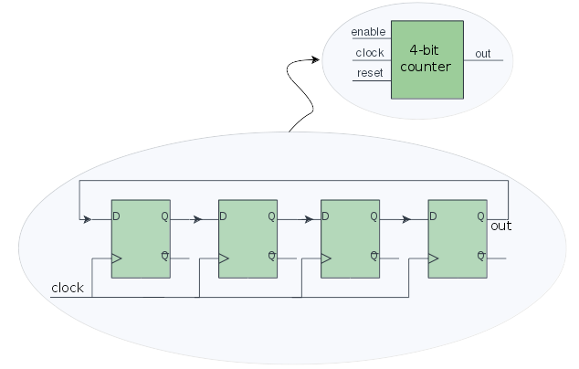
LÓGICA SEQUENCIAL: CONTADOR DE 4 BITS
lógica sequencial
dentro de um
always_ff
module counter(output logic [3:0] out,
input logic clock, reset, enable);
logic inA, inB, sel, out;
string port_str;
always_ff @(posedge clock)begin
if(reset)begin
out <= 4'd0;
end
else begin
out <= out+1'b1;
end
end
endmodule: counter

Slide 16
LÓGICA SEQUENCIAL: TESTEBENCH DO CONTADOR DE 4 BITS
`include ”counter.sv
module top ();
logic clock, reset, enable;
logic [3:0] out;
initial begin
$display(“time\t clock reset enable counter”);
$monitor(“%g\t %d %d %d %d”,
$time, clock, reset, enable, out);
clock = 1;
reset = 0;
enable = 0;
#5 reset = 1;
#10 reset = 0;
#10 enable = 1;
#100 enable = 0;
#5 $finish();
end
always #5 clock = !clock;
counter counter(.*);
endmodule: top
signal stimuli
signal stimuli
signal stimuli
enable
enable
reset

